Slide 1




MÉTIERS TECHNIQUES ET SCIENTIFIQUES
Ingénieur(e) demain
MÉTIERS
PROJETS
SAVOIR
DEMAIN
« Pourquoi pas moi ? »
Version 2023.2024 / MC.VC20mn

Slide 2



Version 2023.2024

Slide 3

Que faire après le bac ?
?
École de commerce ?
École d’ingénieur ?
Médecine ?
BUT ?
BTS ?
Bachelor ?

Slide 4



Les métiers souhaités par les lycéens

Slide 5
Les métiers souhaités par les lycéens
Droit
Avocat
Juge
Magistrat
Médecine
Chirugien
Infirmier
Kinésithérapeute
Médecin
Orthodontiste
Pédiatre
Psychiatre
Éducation
Éducateur
Professeur
Divers
Architecte
Commercial
Politicien
Pompier
Psychologue
Vétérinaire
Source Enquête Salon du Lycéen, Amiens 2018

Slide 6
Les métiers souhaités par les lycéens
Constat
Il n’y a pas ingénieur dans la liste car les métiers des ingénieurs sont mal connus et très diversifiés.
Et pourtant !
Que serait le monde sans ingénieurs ?

Slide 7
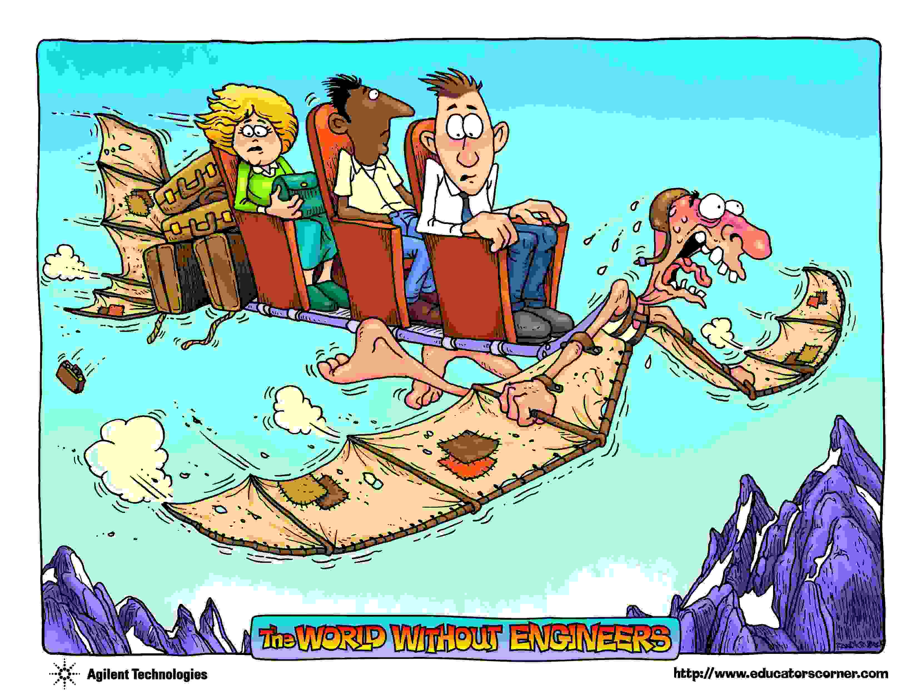
Un monde sans ingénieurs en aéronautique

Slide 8
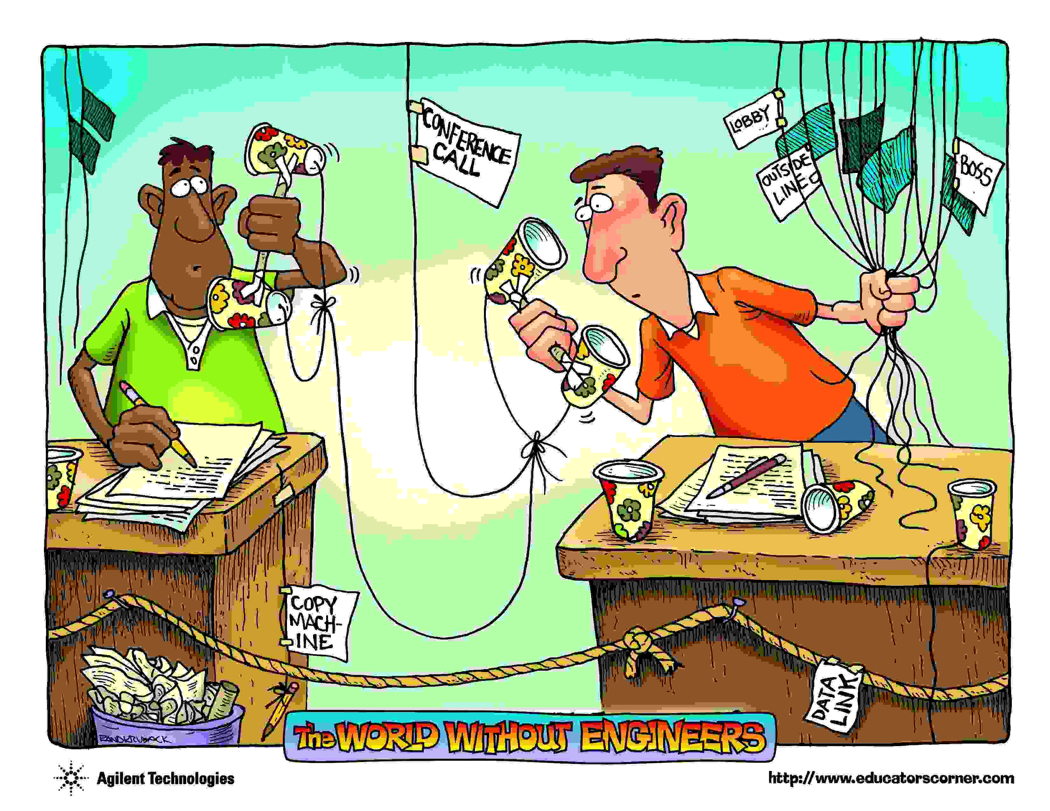
Un monde sans ingénieurs en télécommunication

Slide 9
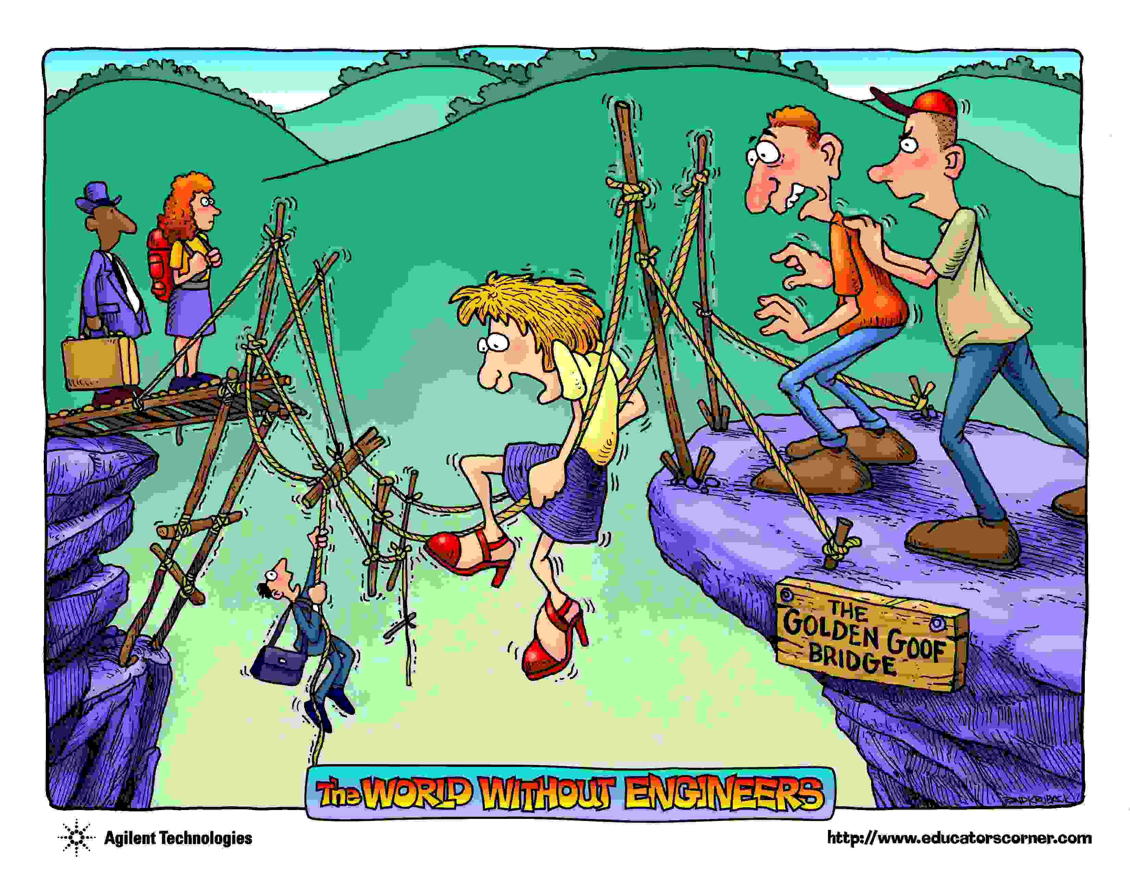
Un monde sans ingénieurs en Génie civil

Slide 10
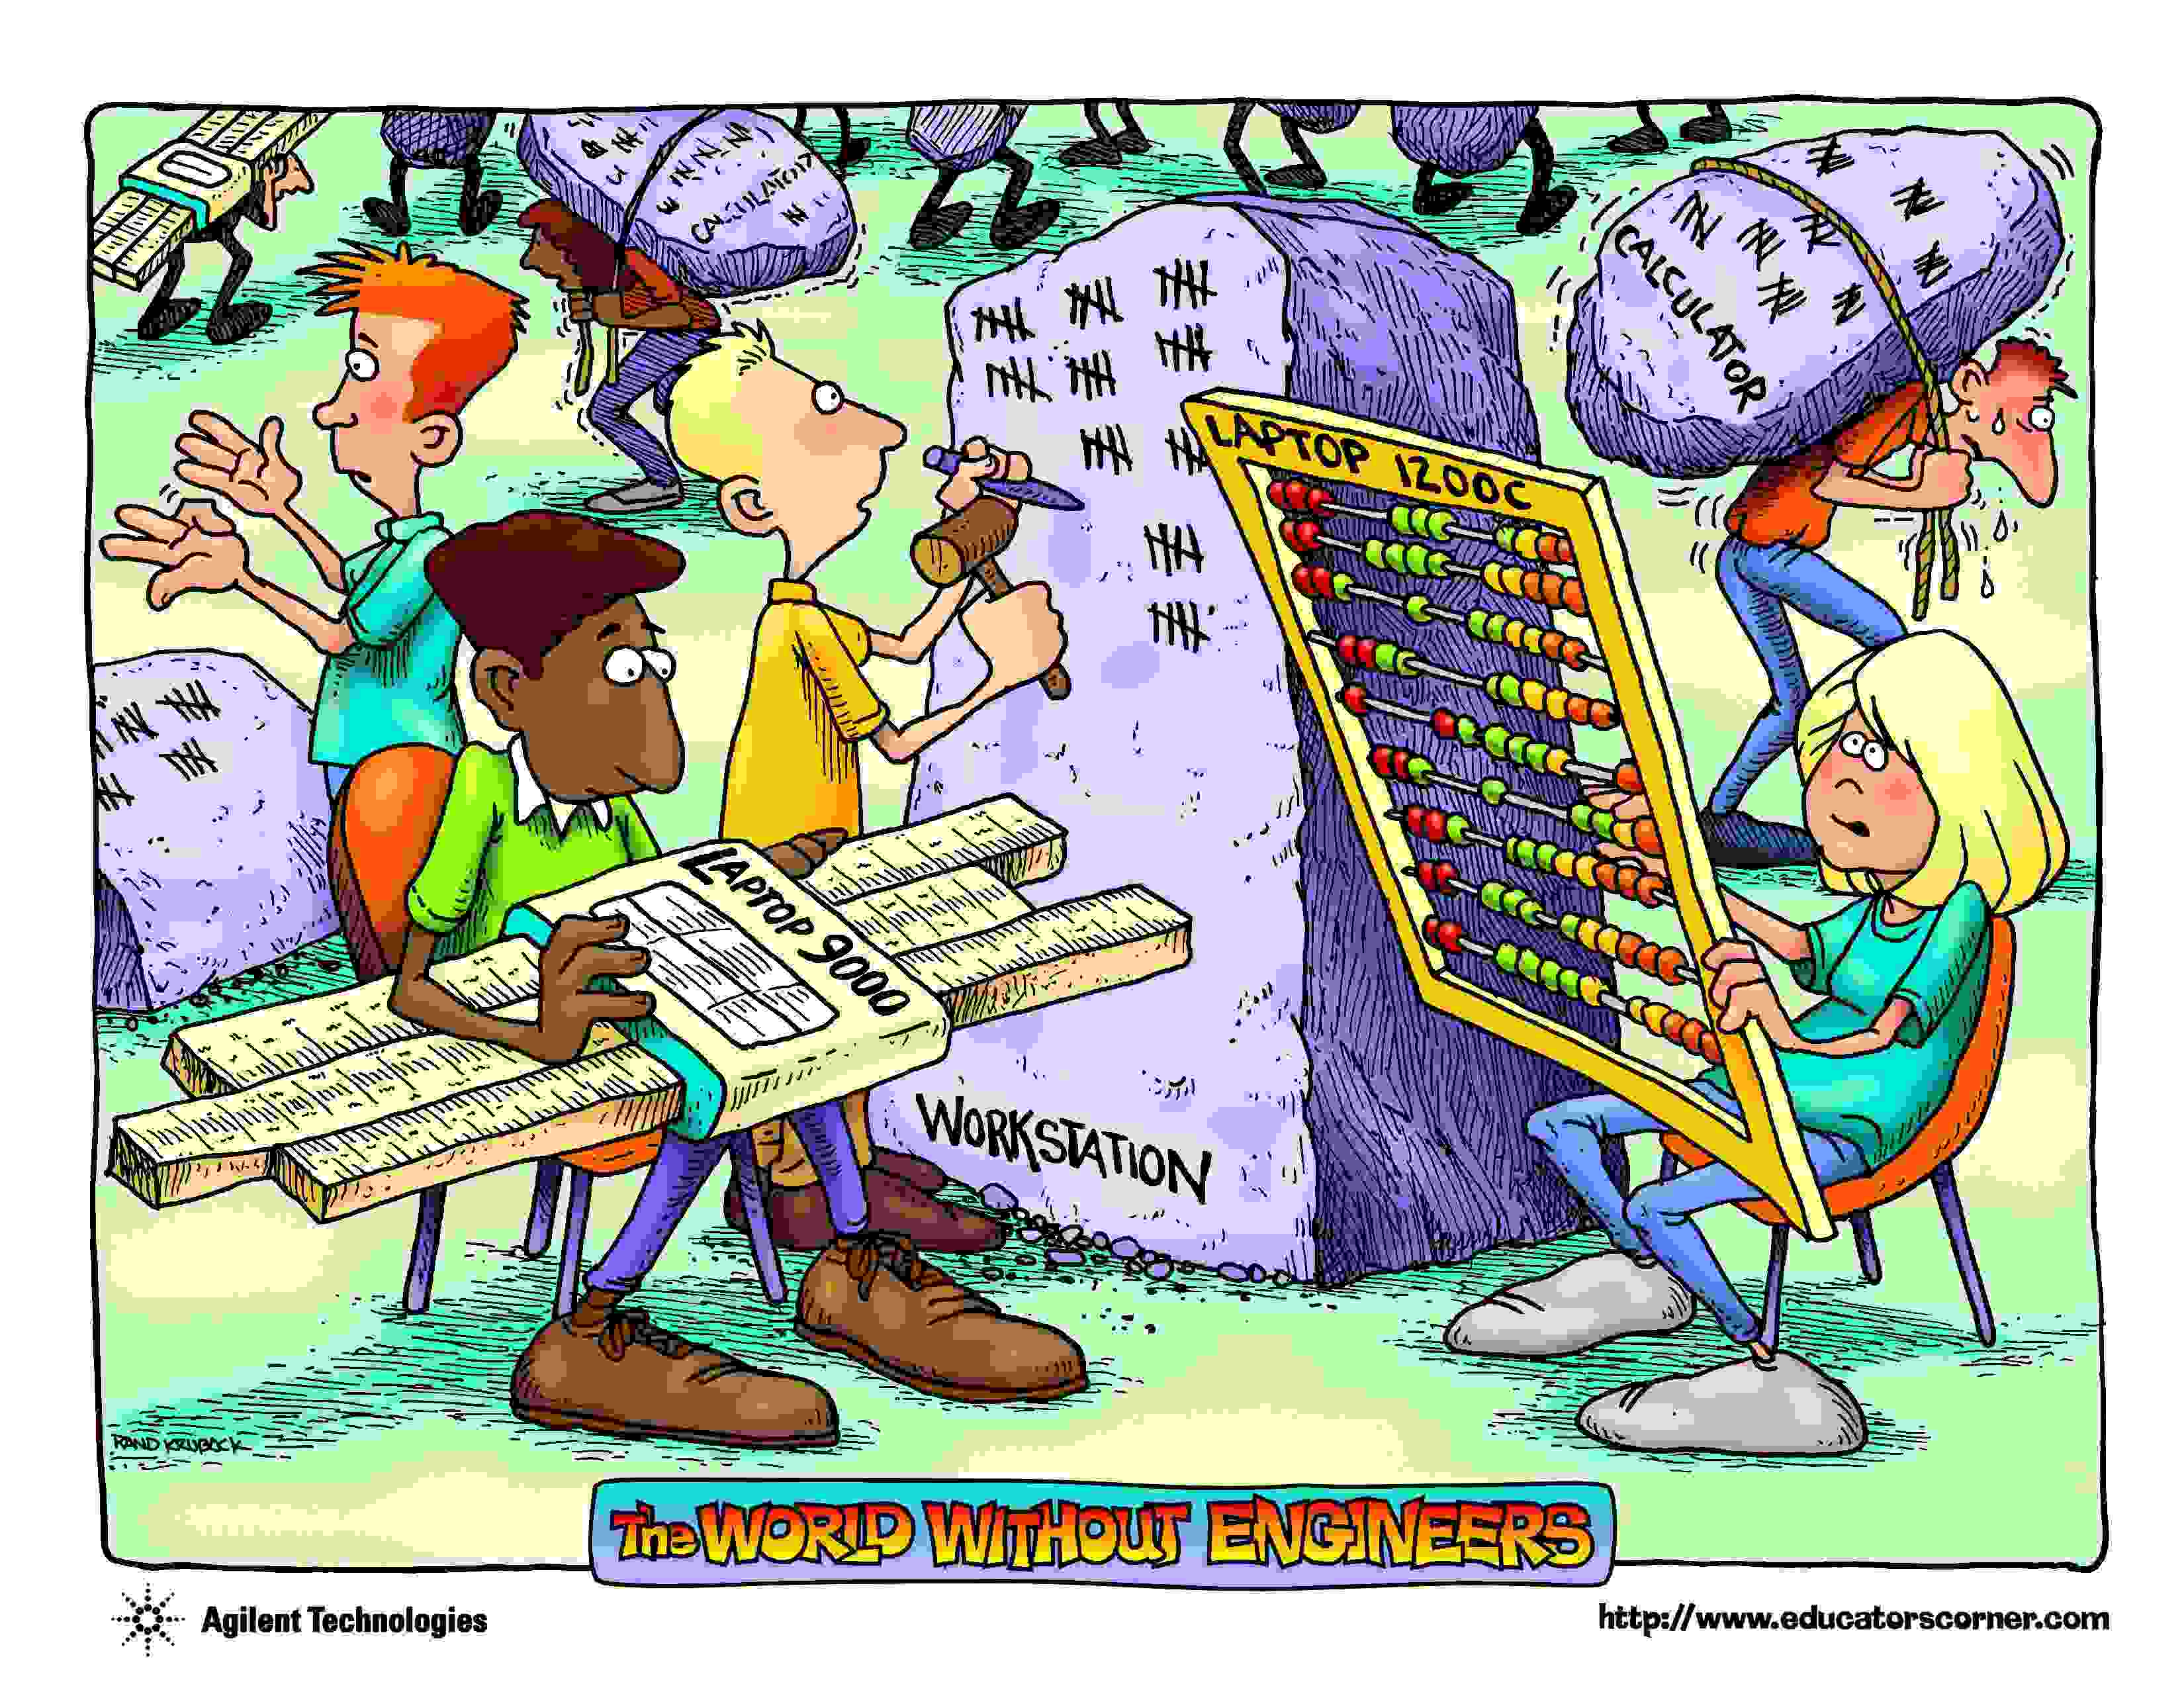
Un monde sans ingénieurs en informatique

Slide 11
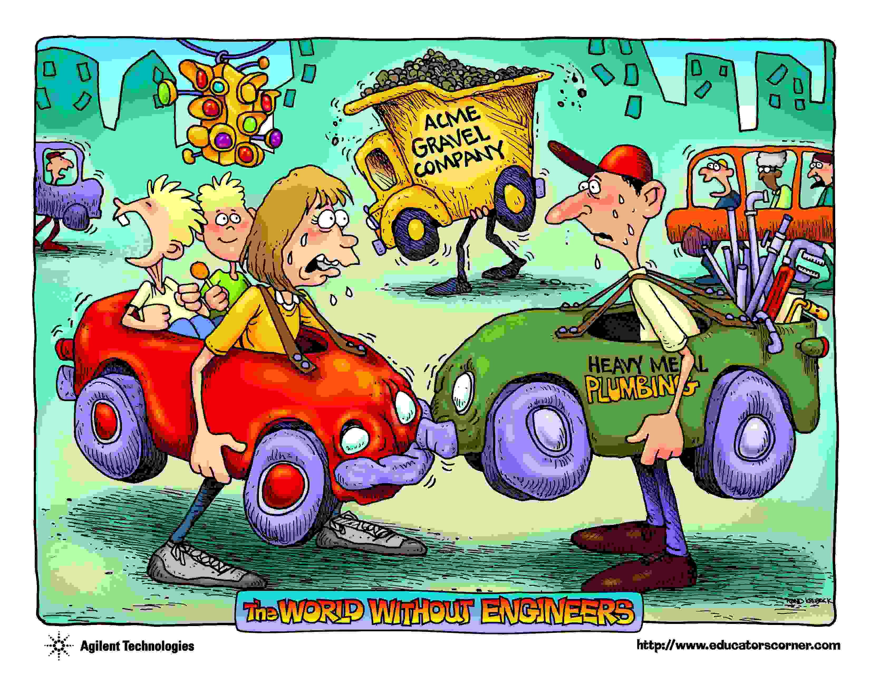
Un monde sans ingénieurs en automobile

Slide 12
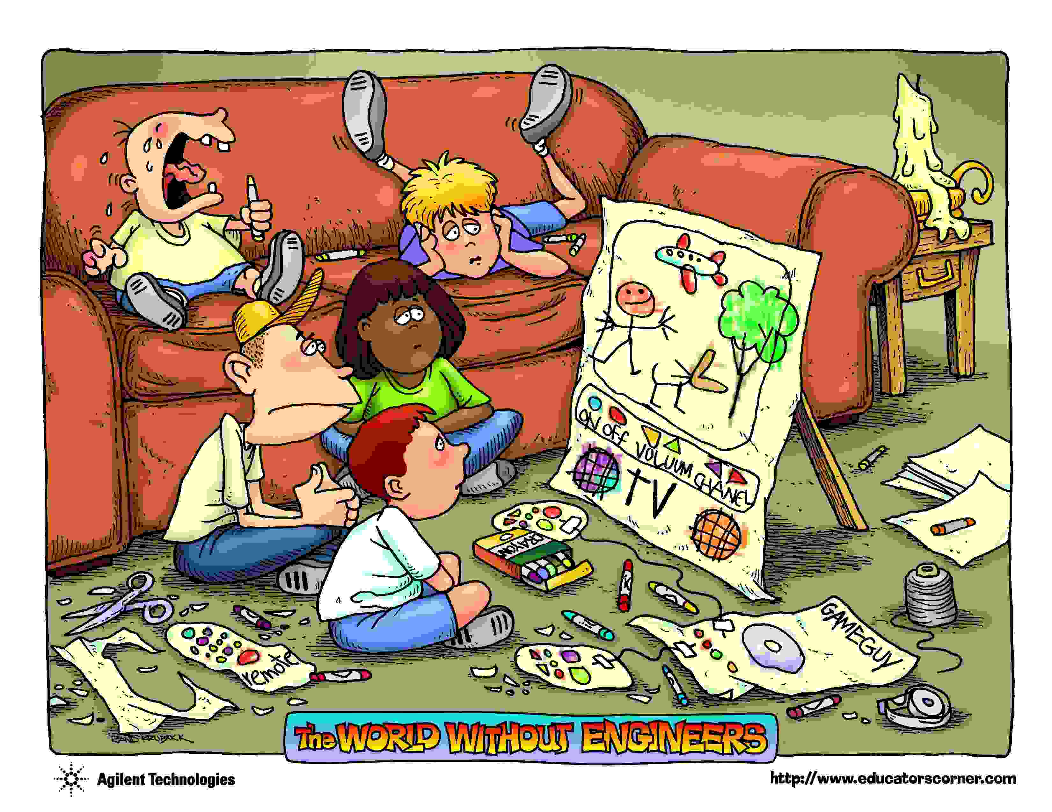
Les divertissements dans un monde sans ingénieurs

Slide 13
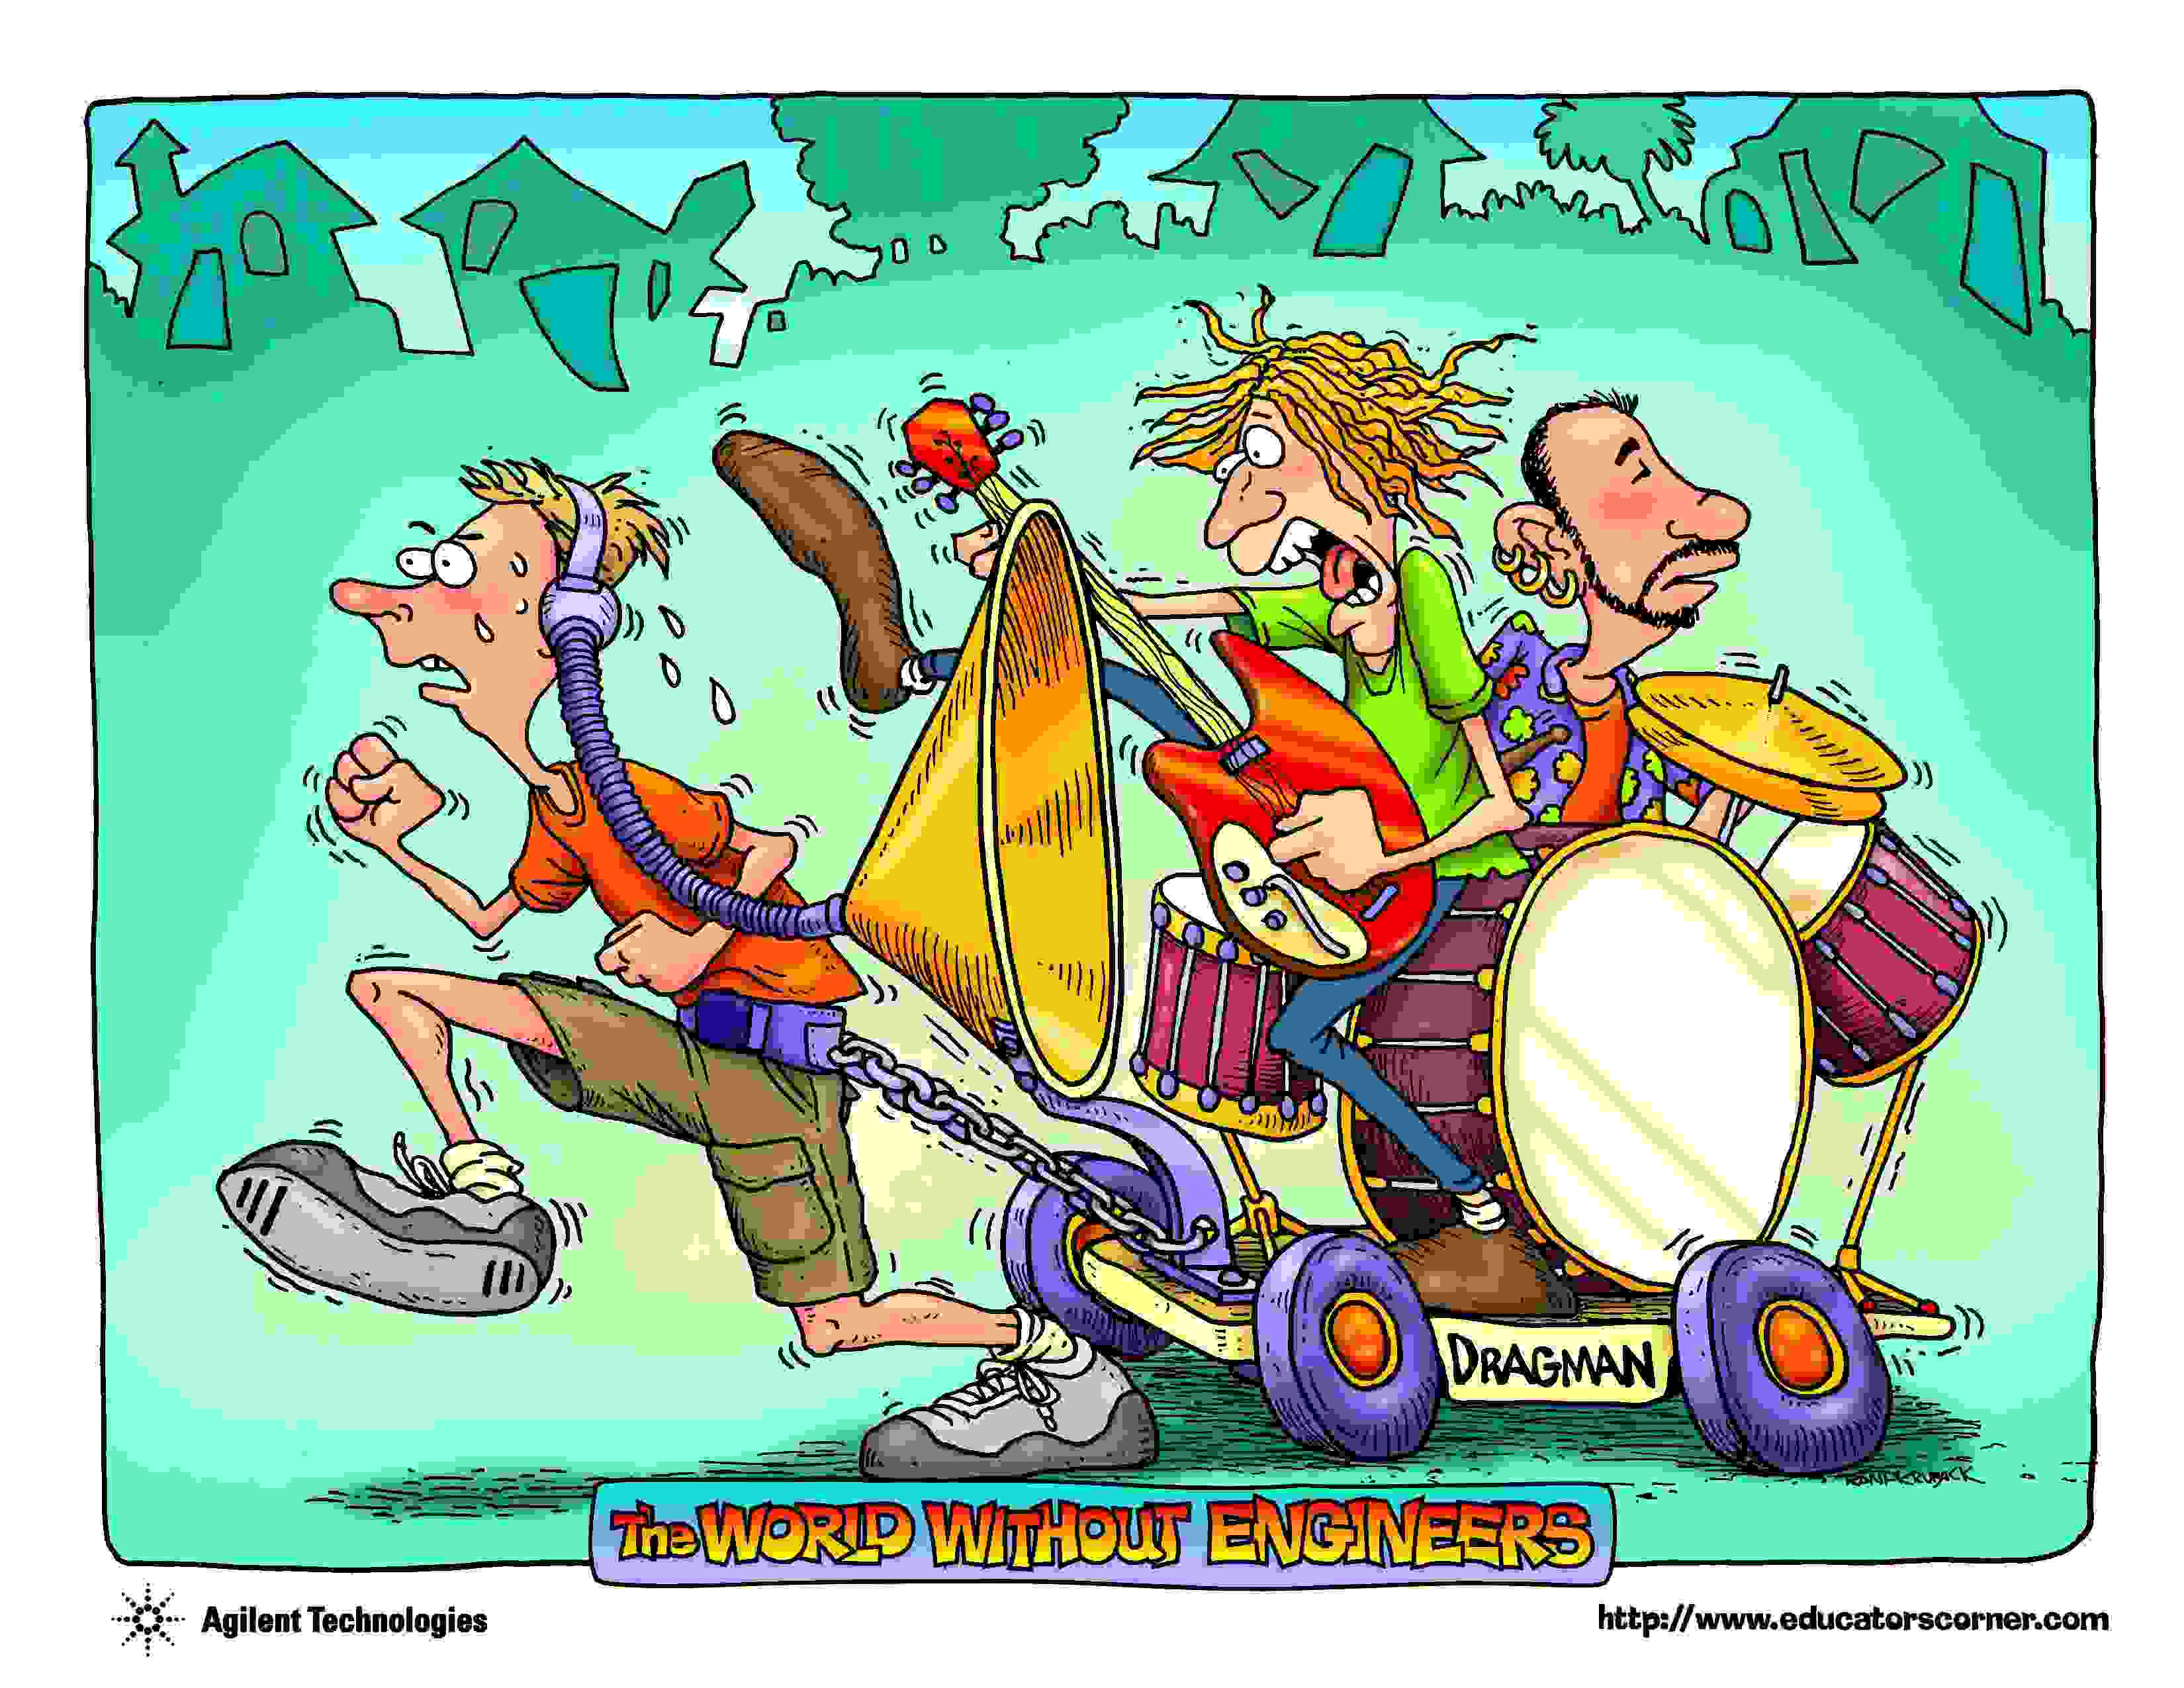
La musique dans un monde sans ingénieurs

Slide 14



38% dans l’Industrie,
(Transports, Construction, Energies et Agroalimentaire)
48% dans le tertiaire et les services
Les métiers techniques relèvent les défis du futur
Sources Enquêtes IESF 2024 et CGE 2023

Slide 15
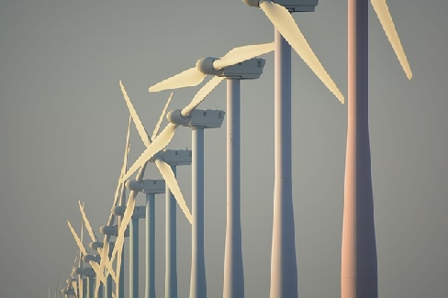


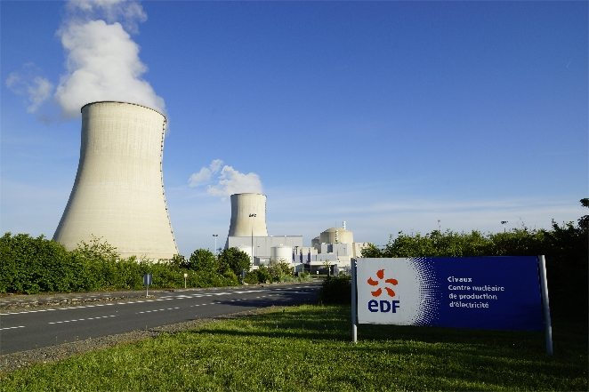
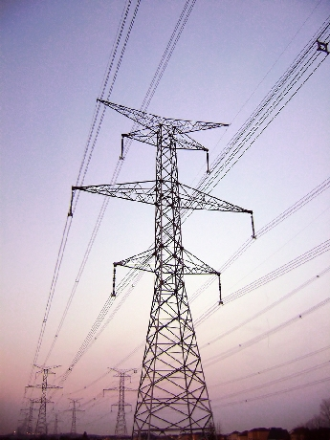
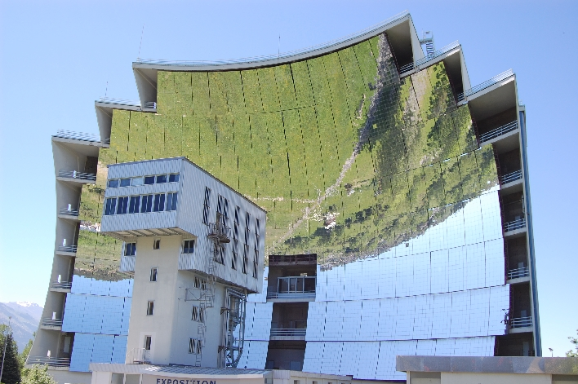
Les Énergies

Slide 16
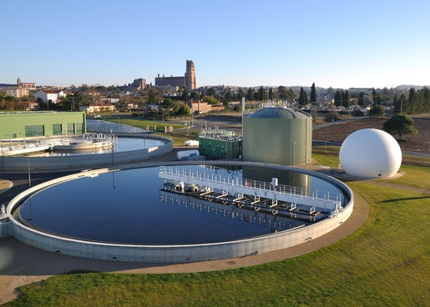
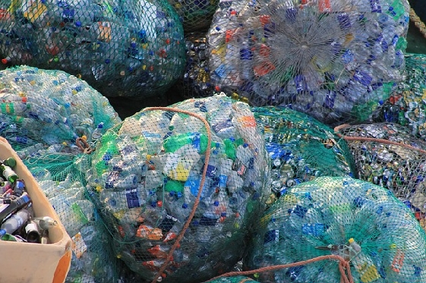
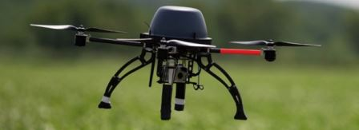


L’environnement

Slide 17
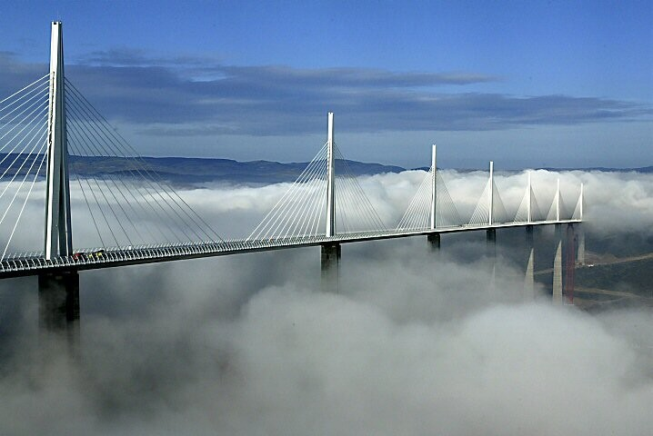


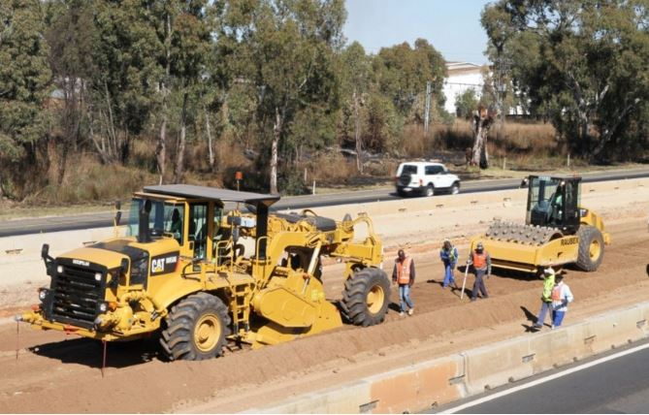
Le Bâtiment et les Travaux publics

Slide 18
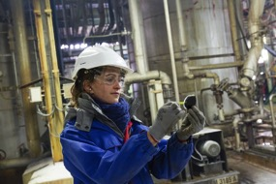

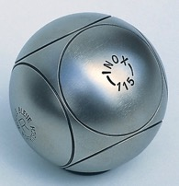
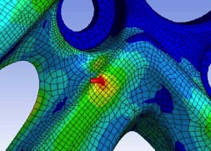
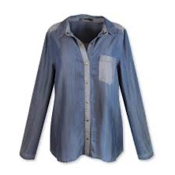
La chimie et les matériaux

Slide 19
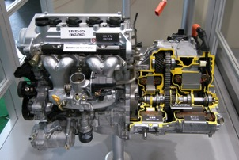
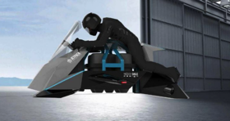

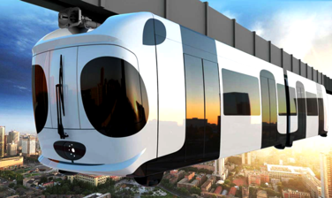
L’Automobile et les Transports

Slide 20



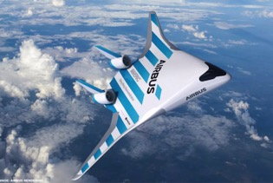
L’Aéronautique et le Spatial

Slide 21
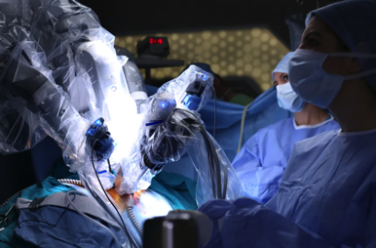
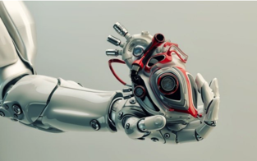
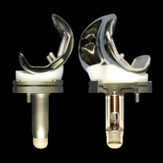
Le Médical et la Santé

Slide 22





L’Informatique et la Communication

Slide 23


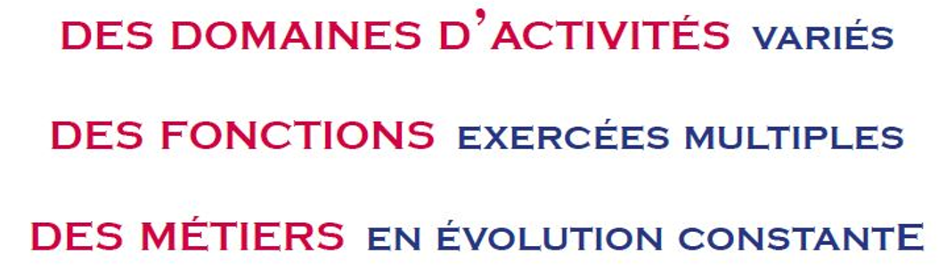
Des métiers multiples et variés

Slide 24
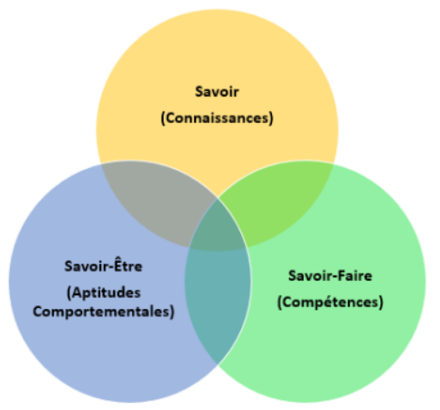
Les qualités requises
pour être Ingénieur
Sont recherchées : l’adaptabilité et l’agilité, l’esprit d’équipe, la rigueur et l’organisation, l’empathie et l’écoute, le dynamisme…
Viennent ensuite : la motivation, la curiosité, l’ouverture culturelle, l’esprit d’entreprendre, la créativité, l’inventivité, la gestion du stress, la confiance en soi et l’optimisme…
Savoir - Devenir

Slide 25
Les métiers
Recherche / Développement / Méthodes / Production / Qualité / Logistique / Essai / Système / Projet / Conseil / Statistique / Technico-commercial / Hygiène, Sécurité, Environnement, ...
Risk Manager, Data Scientist, Architecte Réseau, Trader, ingénieur médical, ingénieur pharmacien,
Ingénieur architecte, …
Un avenir professionnel évolutif et attrayant.

Slide 26

Les voies d’accès
Recherche privée dans secteurs
Industrie & Services
5,5%
Doctorat
3 ans
Alternance 17%
Boursiers 34%
33%
32%
8%
École
d’ingénieurs
3 ans
École
d’ingénieurs
avec prépas
intégrées
ou
mutualisées
5 ans
M2
M1
2 ans
6%
16%
L3
L2
L1
3 ans
BUT
3 ans
ATS
Classes prépa en lycée
2 ans
BTS
2 ans
Terminale générale
Terminale technologique

Slide 27


Le choix des spécialités

Slide 28
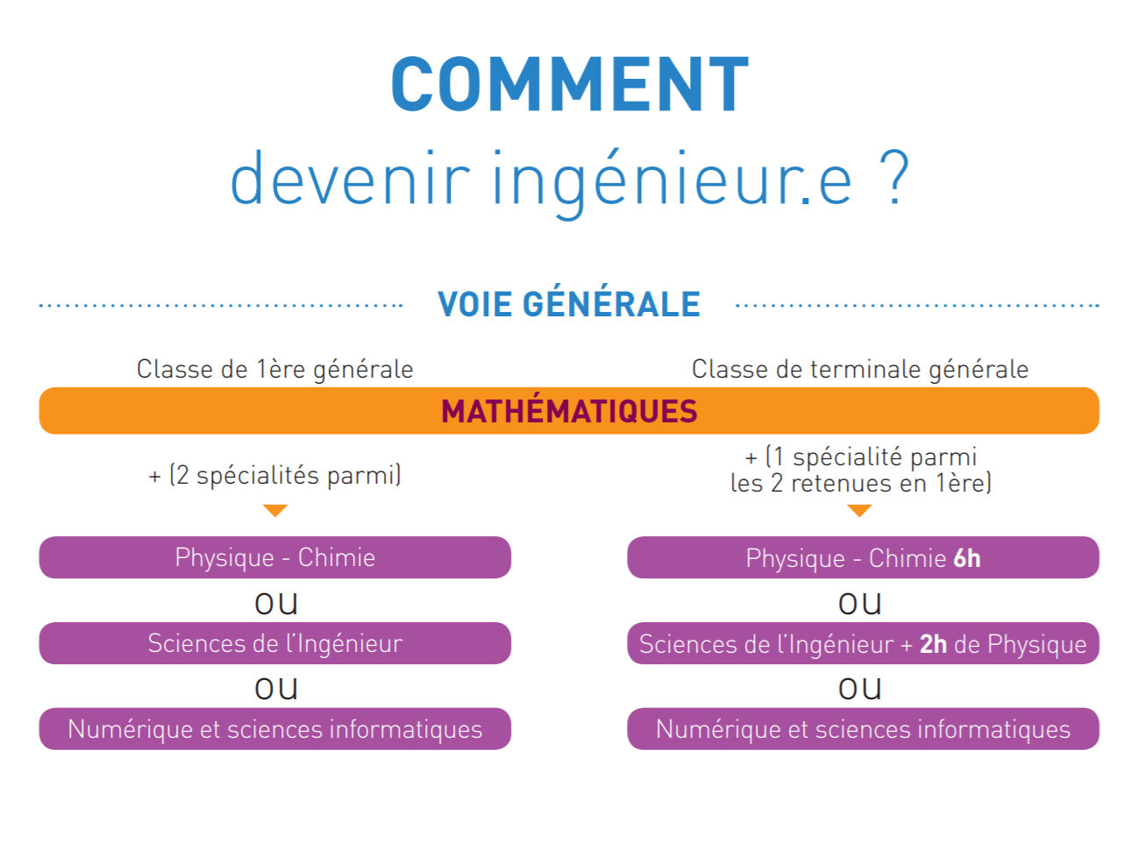
Le choix des spécialités
OU
Sciences de la Vie et de la Terre ou Biologie Ecologie

Slide 29


Salaires des
Ingénieur(e)s
Débutant : 37 601 € (~2 400 € net/mois)
Mi-carrière : (40-45 ans) : 70 000 € (~4 470 € net/mois)
Fin de carrière : 100 000 € (~6 670 € net/mois)
(Salaire annuel brut moyen)
Retraite : 54 000 €
Sources Enquêtes IESF 2023 et CGE 2023

Slide 30


Insertion dans l’emploi
71,6% des élèves ingénieurs ont trouvé leur premier emploi avant la sortie de l'école, souvent dans l'entreprise où ils ont fait leur stage ou leur apprentissage
85% ont trouvé un emploi
en moins de 3 mois
7% poursuivent des études
13% travaillent à l’étranger
2,6% de chômage
Sources Enquêtes IESF 2024 et CGE 2023

Slide 31


La victoire est là quand l'envie de gagner est plus forte que la peur de perdre.
Mike Horn
Personne ne connait vos limites, pas même vous…
www.iesf.fr
CONCEVOIR ENSEMBLE
LE MONDE DE DEMAIN

Slide 32
Back-up
193 000 élèves inscrits en formation d’ingénieur
157 200 étudiants en cycle ingénieur
53,6% dans des écoles publiques / 31,8% dans des écoles privées
14,6% dans des écoles gérées par d’autres ministères ou organismes
33% des étudiants obtiennent leur licence en 3 ans (Taux de réussite en 3 ou 4 ans = 46,4%)
16% des étudiants passent par le BUT
Taux de réussite par le BTS et l’IUT = 80 à 90%
Sources Enquêtes IESF, CGE et SIES

Slide 33
Back-up
51 226 étudiants en CPGE scientifiques
(15 457 femmes et 35769 hommes).
-1,6% de femmes en moins en CPGE par rapport à l’an passé.
1 225 000 ingénieurs fin 2022 (1 114 000 en activité).
47 000 nouveaux diplômés.
39 ans d’âge médian, 34 ans pour les femmes.
42 heures par semaine (médian).
91% en formation initiale.
4% en alternance.
Sources Enquêtes IESF, CGE et SIES

Slide 34
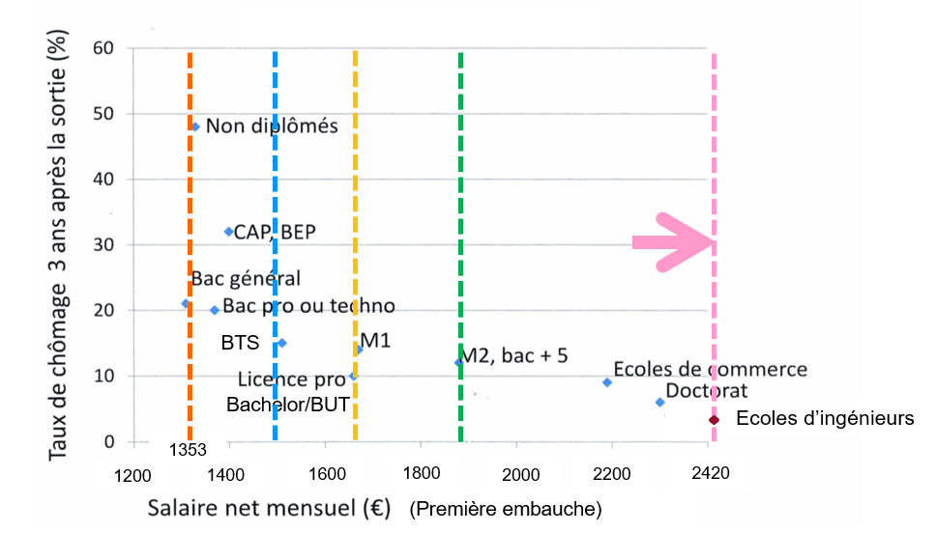
À quoi servent les études ?

Slide 35
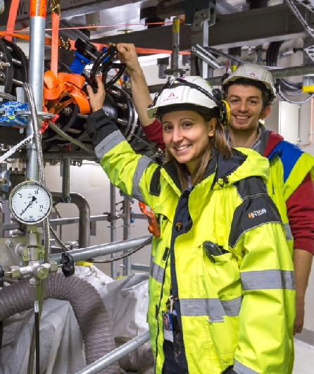
Où sont les femmes ?
29,7% de femmes en France parmi les diplômés, 24% en activité, pour 32% en Europe et 43% en Inde (Challenges 27/04/23)
Les ingénieures sont très recherchées dans les entreprises !
Elles apportent un éclairage complémentaire.
Les équipes mixtes sont plus performantes.

Slide 36
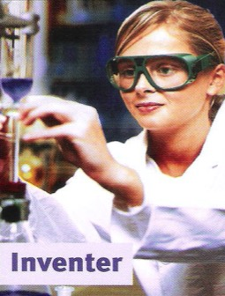
Où sont les femmes ?
Les ingénieur(e)s conçoivent des objets de la vie courante utilisés aussi par les femmes.
Les femmes doivent participer à leur élaboration (morphologie, design, dimensionnement, processus d’apprentissage IA).
Loi 2020 sur l’égalité Femme - Homme.

Slide 37
Les fonctions différentes fonctions
Etudes, Conception et Recherche
Production
Systèmes d'information
Marketing Commercial
Direction générale
Administration
gestion
Enseignement
Conseil, Audit RH
...
Il ou elle travaille dans des fonctions extrêmement variées

Slide 38
La formation
Un Bac général ou technologique, voire un Bac Pro
(Spécialités Mathématiques et Physique Chimie, SI, NSI, SVT ou BioEco)
4 filières majeures d’accès aux métiers scientifiques
5 ans d’études après le Bac (Master)
Une formation à temps plein ou par alternance (19,4%)
Plus de 200 écoles d’ingénieurs dont 68,2% sont publiques avec 34% de boursiers
Source SISE 2024

Slide 39
Filière N°1 :
Les CPGE 35,7%
ECOLES
D'INGENIEURS
EN 3 ANS
ECOLES
D'INGENIEURS
EN 3 ANS
ECOLES
D'INGENIEURS
EN 3 ANS
ECOLES
D'INGENIEURS
EN 3 ANS
ECOLES
D'INGENIEURS
EN 3 ANS
ECOLES
D'INGENIEURS
EN 3 ANS
CONCOURS
PC - PT - PSI - MP - MPI - TSI - TPC - BCPST - TB
PCSI - PTSI - MPSI - MP2I - TSI -TPC - BCPST - TB
DOSSIER
BAC GENERAL
BAC TECHNOLOGIQUE
TERMINALE GENERALE
TERMINALE TECHNOLOGIQUE
1ère GENERALE
1ère TECHNOLOGIQUE
2^{ième} GENERALE et TECHNOLOGIQUE
Source SISE 2024

Slide 40
Filière N°2 : Les Ecoles PostBac 31,4%
3ème ANNÉE
2ème ANNÉE
CONTRÔLE CONTINU
1ère ANNÉE
CYCLE PREPA INTEGRÉ
CYCLE PREPA INTEGRÉ
DOSSIER + ENTRETIEN + ÉPREUVES
BAC GENERAL
BAC TECHNOLOGIQUE
TERMINALE GENERALE
TERMINALE TECHNOLOGIQUE
1ère GENERALE
1ère TECHNOLOGIQUE
2^{ième} GENERALE et TECHNOLOGIQUE
Source SISE 2024

Slide 41
Filière N°3 : L’Université 7,9%
MASTER M2
MASTER M1
LICENCE L3
CONTRÔLE
CONTINU
LICENCE L2
LICENCE L1
INSCRIPTION
BAC GENERAL
BAC TECHNOLOGIQUE
TERMINALE GENERALE
TERMINALE TECHNOLOGIQUE
1ère GENERALE
1ère TECHNOLOGIQUE
2^{ième} GENERALE et TECHNOLOGIQUE
Source SISE 2024

Slide 42
Filière N°4 : BTS et DUT 10,7%
ECOLES
D'INGENIEURS
EN 3 ANS
M2
M1
BUT
CONCOURS
OU DOSSIER
ATS
BTS
BUT
BTS
BUT
DOSSIER + ENTRETIEN
BAC PRO
BAC TECHNOLOGIQUE
BAC GENERAL
Source SISE 2024

